Slide 1
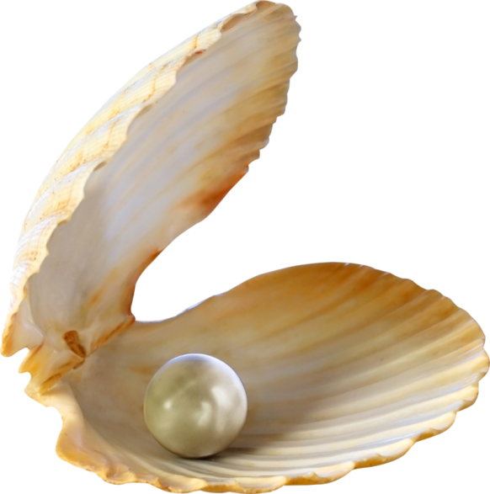
Шаблон для презентации к занятиям по здоровому образу жизни «Жемчужины здоровья»
Автор – составитель: Чубаева Наталья Николаевна, воспитатель группы продлённого дня, 1 квалификационной категории, МОУ «С(К)ОШИ №4, города Магнитогорска, Челябинской области, 2016 год

Slide 4
Источники
https://yandex.ru/images/search?text=картинки%20Фоны%20жемчужины%20здоровья&img_url
https://yandex.ru/images/search?source=wiz&img_url=http%3A%2F%2F900igr.net%2Fdatai%2Ffizkultura%2FZdorovye-ljudi%2F0001-002

